Slide 1
Презентація з технологічно виробничої практики
Студента групи
IC 9109
Балабана Є.О.
Шаповалова М.С.

Slide 2
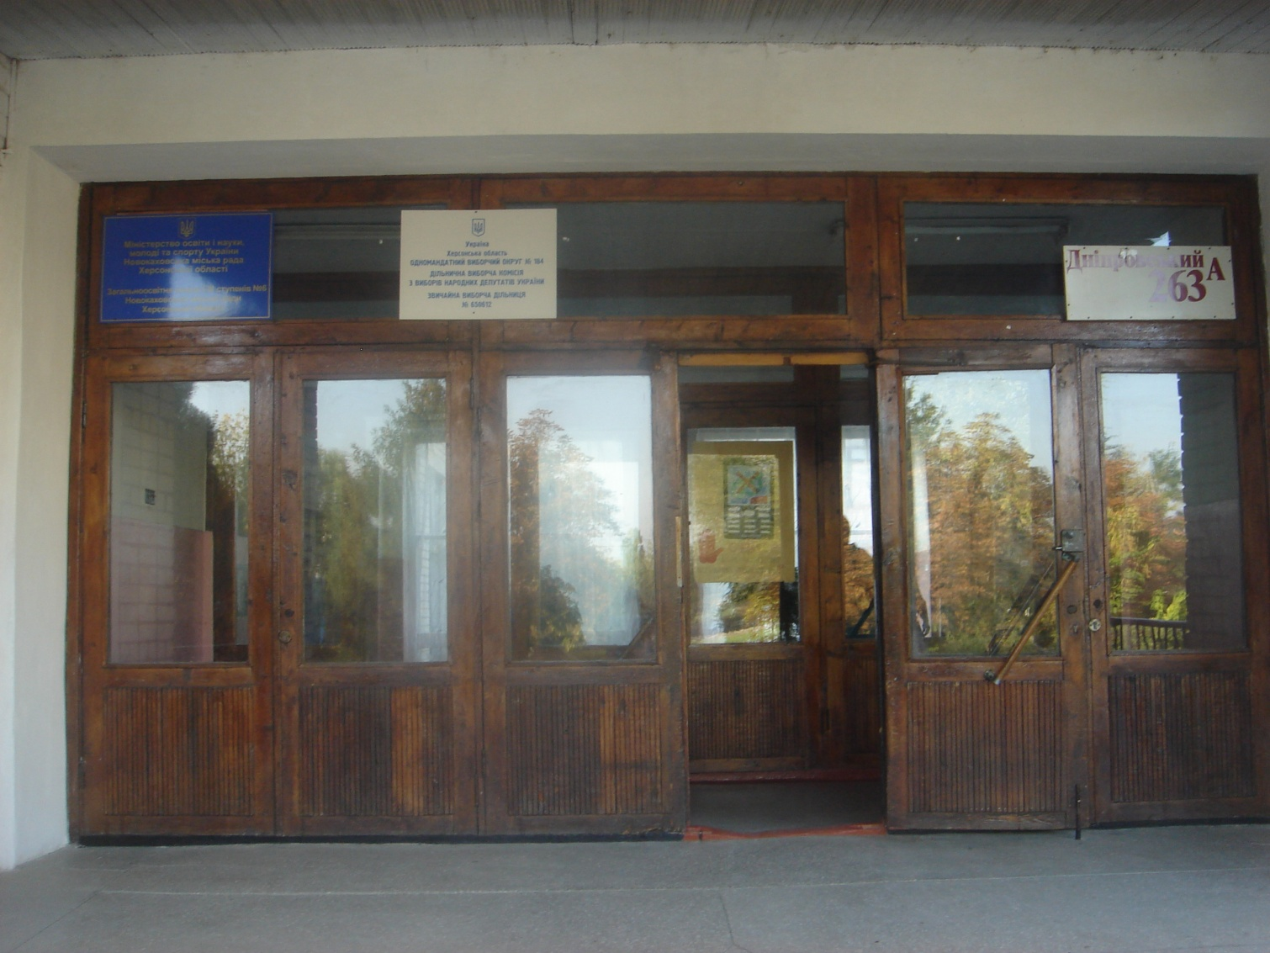
Новокаховська ЗОШ №6

Slide 3
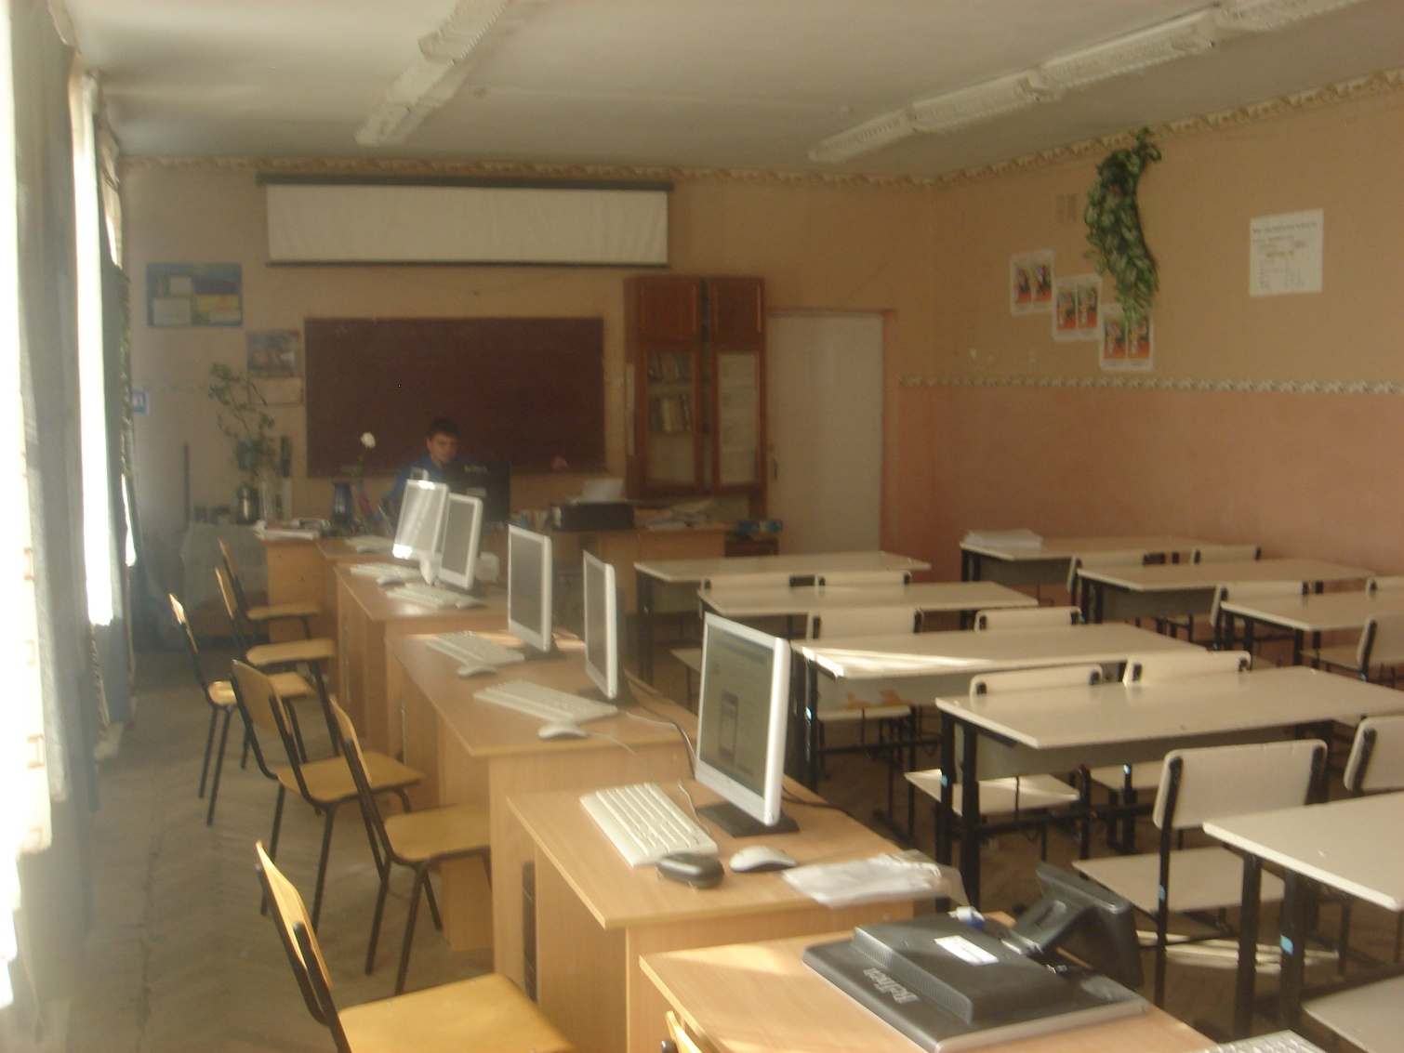
Кабінет у якому ми проходили практику

Slide 4
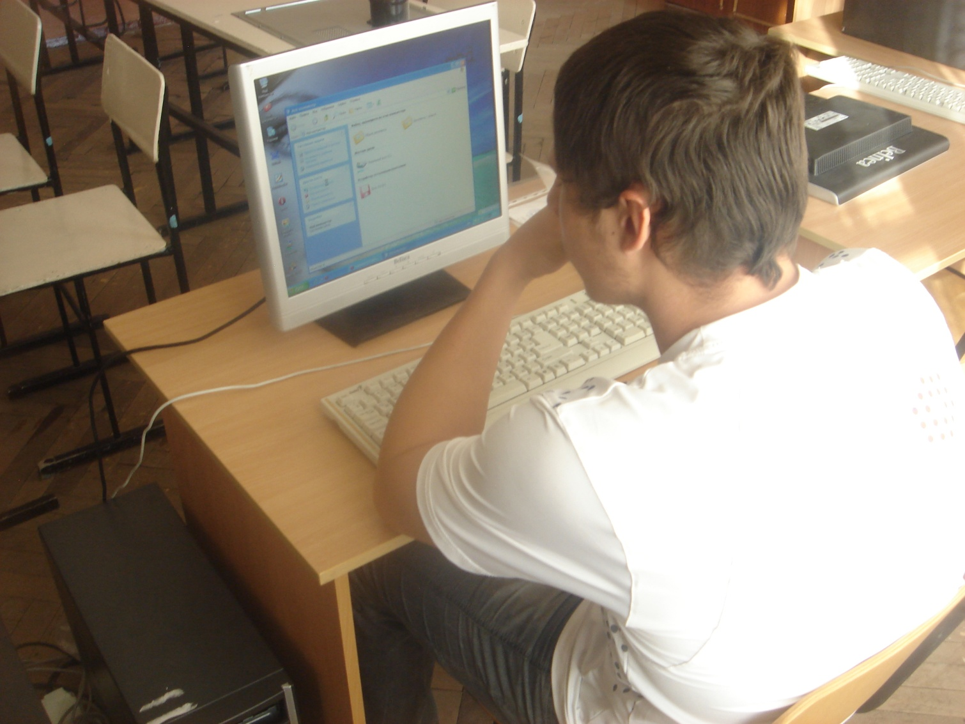
Наші робочі місця

Slide 5
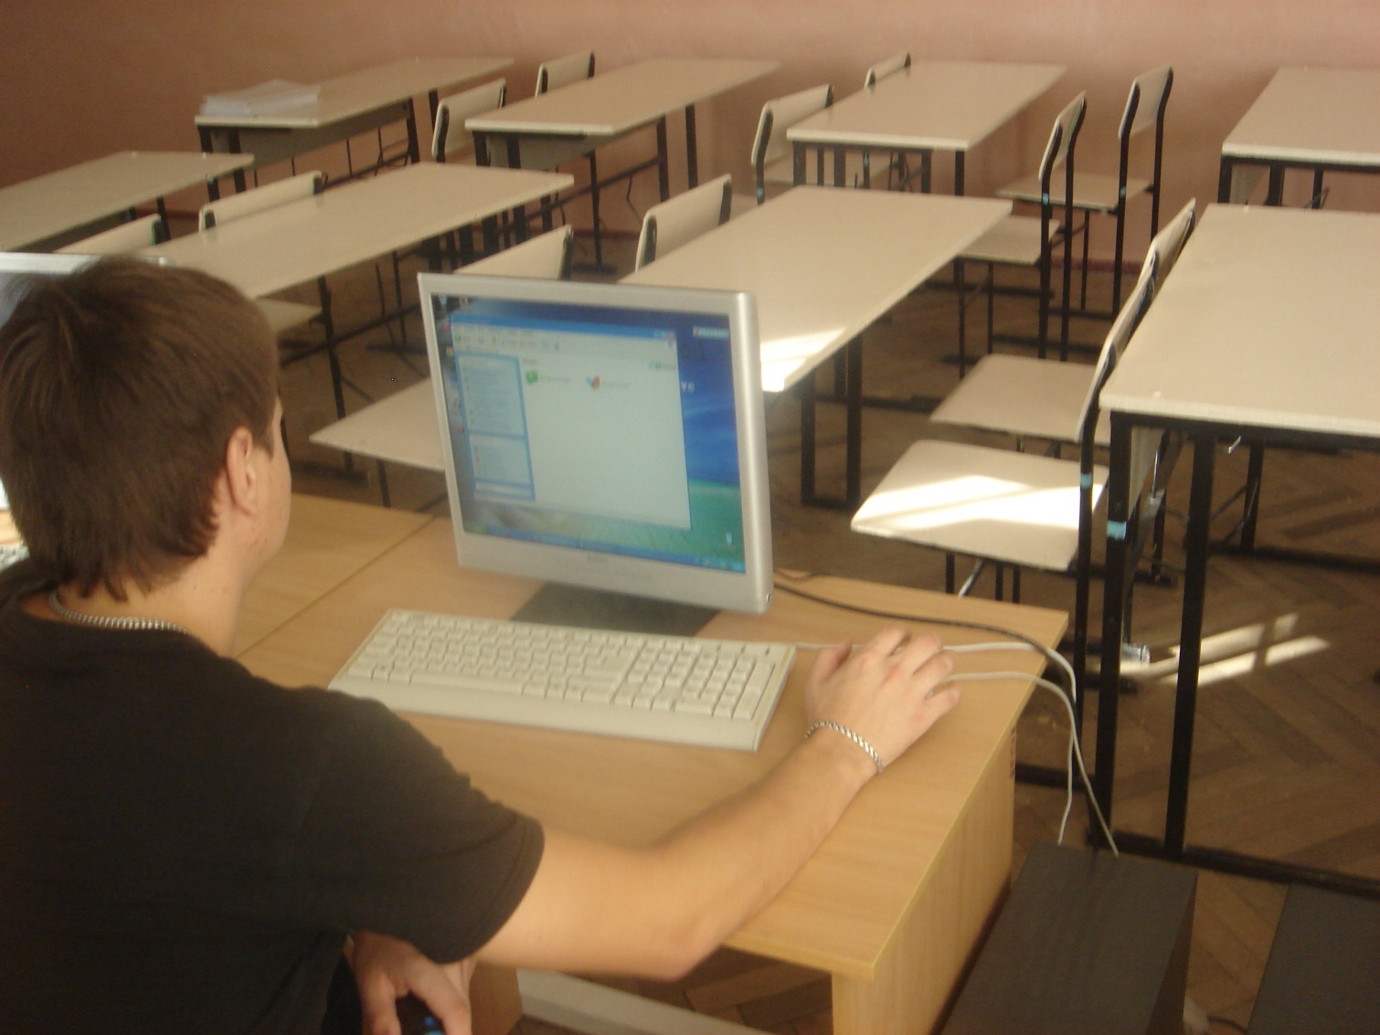
Наші робочі місця

Slide 6
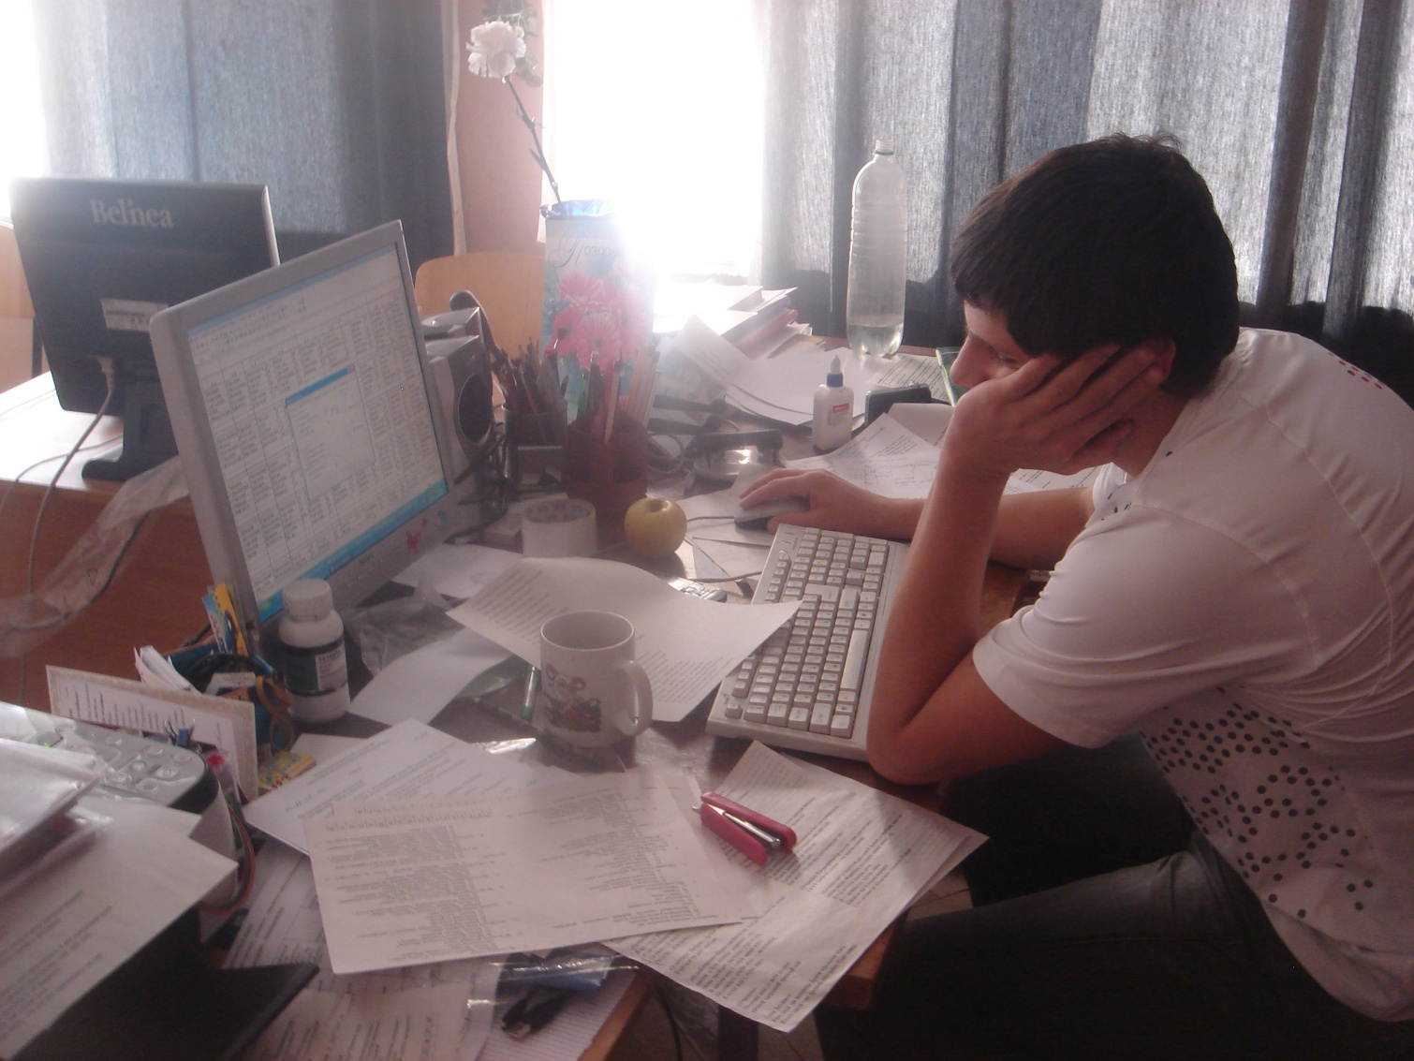
Скаладання розкладу заняття

Slide 7
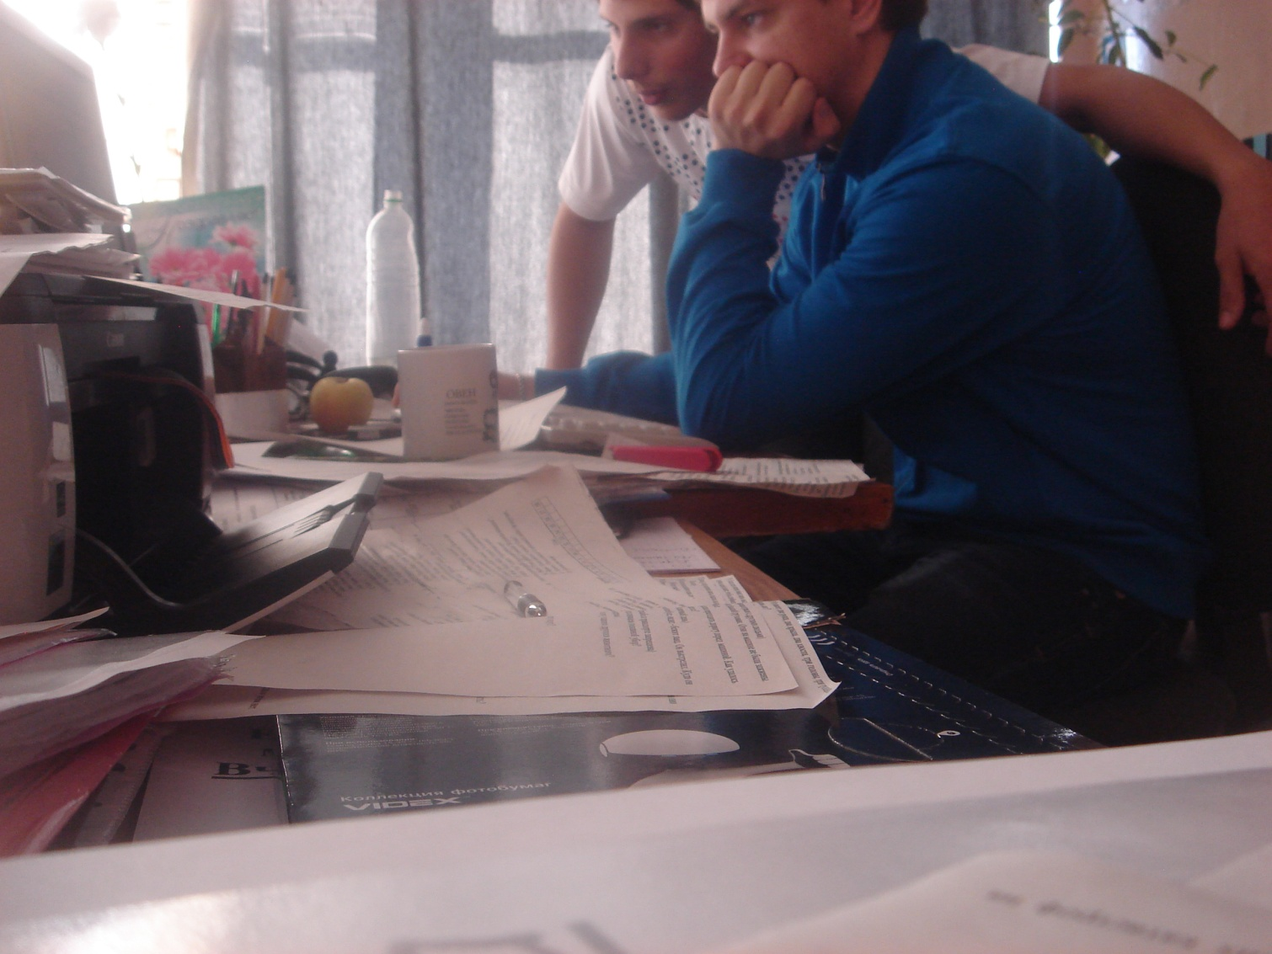
Скаладання розкладу заняття

Slide 8
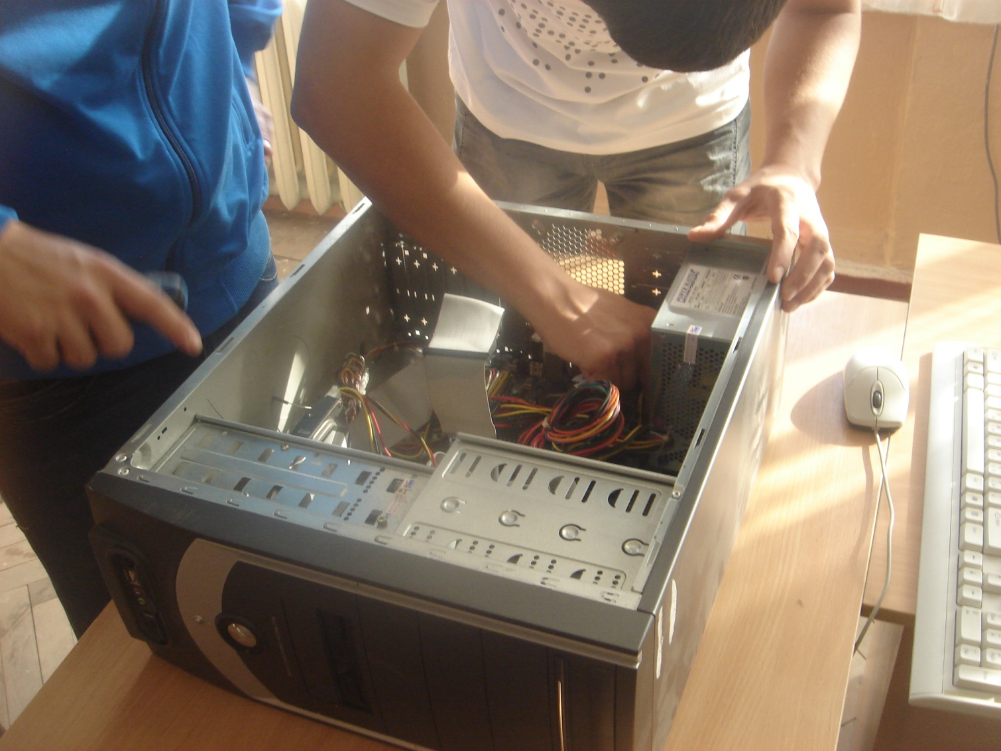
Чистка комп`ютера

Slide 9
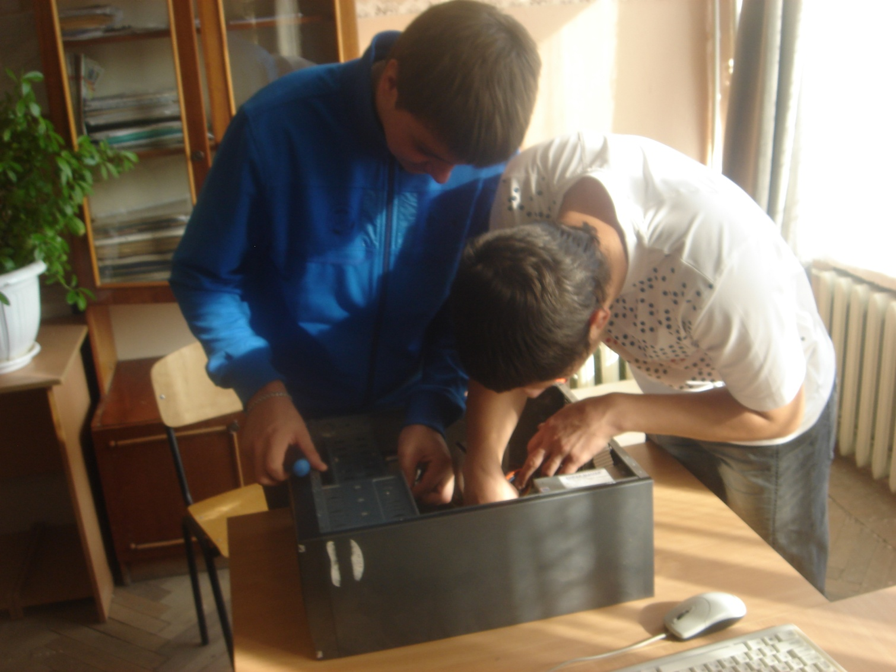
Чистка комп`ютера

Slide 10
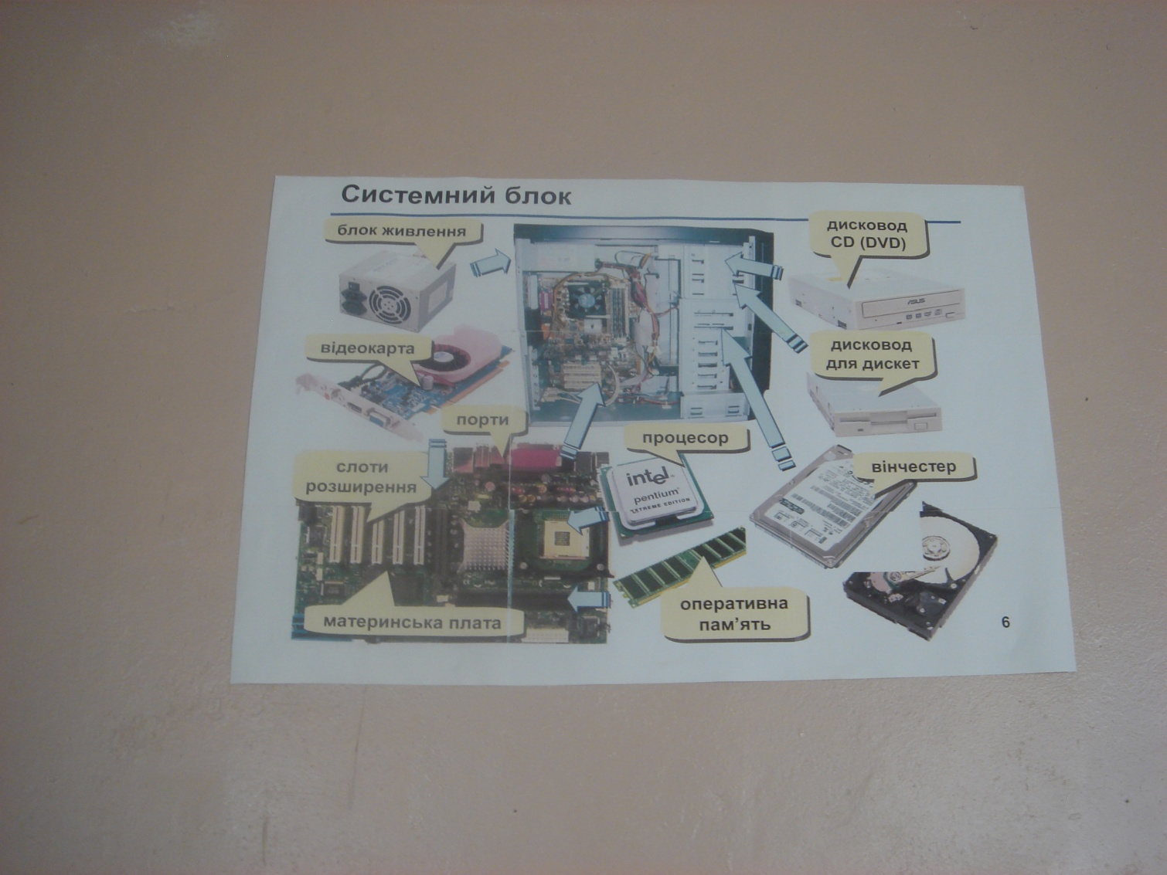
Стенд

Slide 11
КІНЕЦЬ

